Slide 1
Методическая копилка
Чахова В.С. Классный руководитель 9 «Б»

Slide 2
Принцип моей воспитательной работы с детьми:
не запрещать, а направлять;
не управлять, а соуправлять;
не принуждать, а убеждать;
не командовать, а организовывать;
не ограничивать, а предоставлять свободу выбора…

Slide 3
Немного о себе
ФИО: Чахова Валентина Сергеевна
Место работы: МБОУ «Жиганская средняя общеобразовательная школа», учитель русского языка и литературы
Учебное заведение: Саха Государственная педагогическая академия
Образование: высшее
Специальность по диплому: Русский язык и литература, специализация: Мировая художествнная культура
Квалификация: Учитель русского языка и литературы
Стаж работы: 15 лет
Квалификационная категория : высшая квалификационная категория
Классы, в которых работаю: 9 «Б», 10 «А» 10 «Б»
Классный руководитель 9 «Б» класса
Адрес регистрации: с.Жиганск ул. Ленская, 1б
Электронный адрес: chakhovavalentina@gmail.com

Slide 4
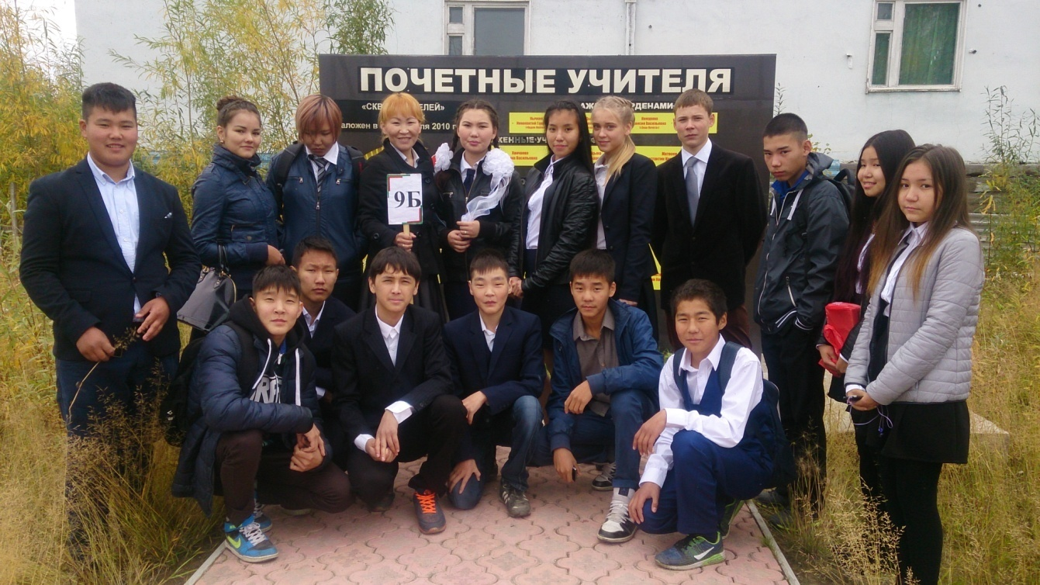
Основные принципы работы
Целью воспитания должно быть создание деятельной личности в лучших идеалах общественной жизни, в идеалах истины, добра и красоты
Свою работу классного руководителя я строю исходя из принципов нравственного совершенствования личности.
Использую методики личностного подхода в воспитании.

Slide 5
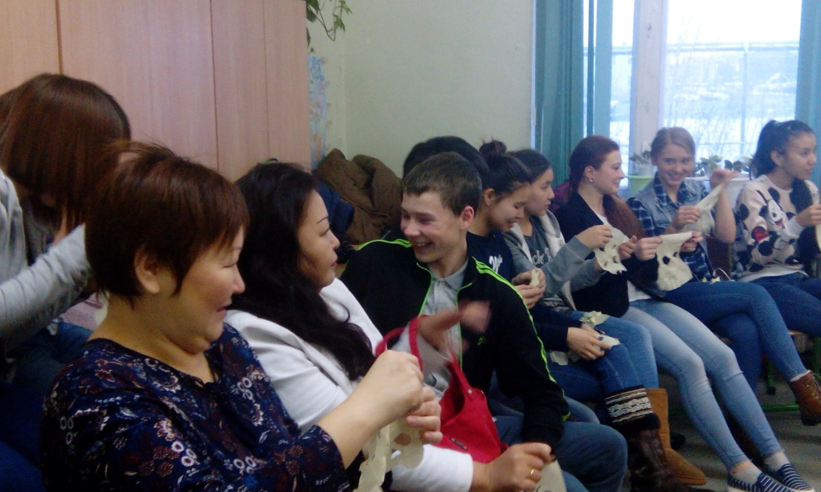
Задачи воспитательной работы
Развитие познавательного интереса, повышение интеллектуального уровня учащихся;
Внедрение новых педагогических технологий /технология деятельностного метода/;
Повышение эффективности работы по гражданско-патриотическому и духовно-нравственному воспитанию;
Рост инициативы, самостоятельности, чувства ответственности;
Создание условий психологического комфорта для воспитания и обучения;
Привлечение родителей к учебно-воспитательному процессу школы.

Slide 6
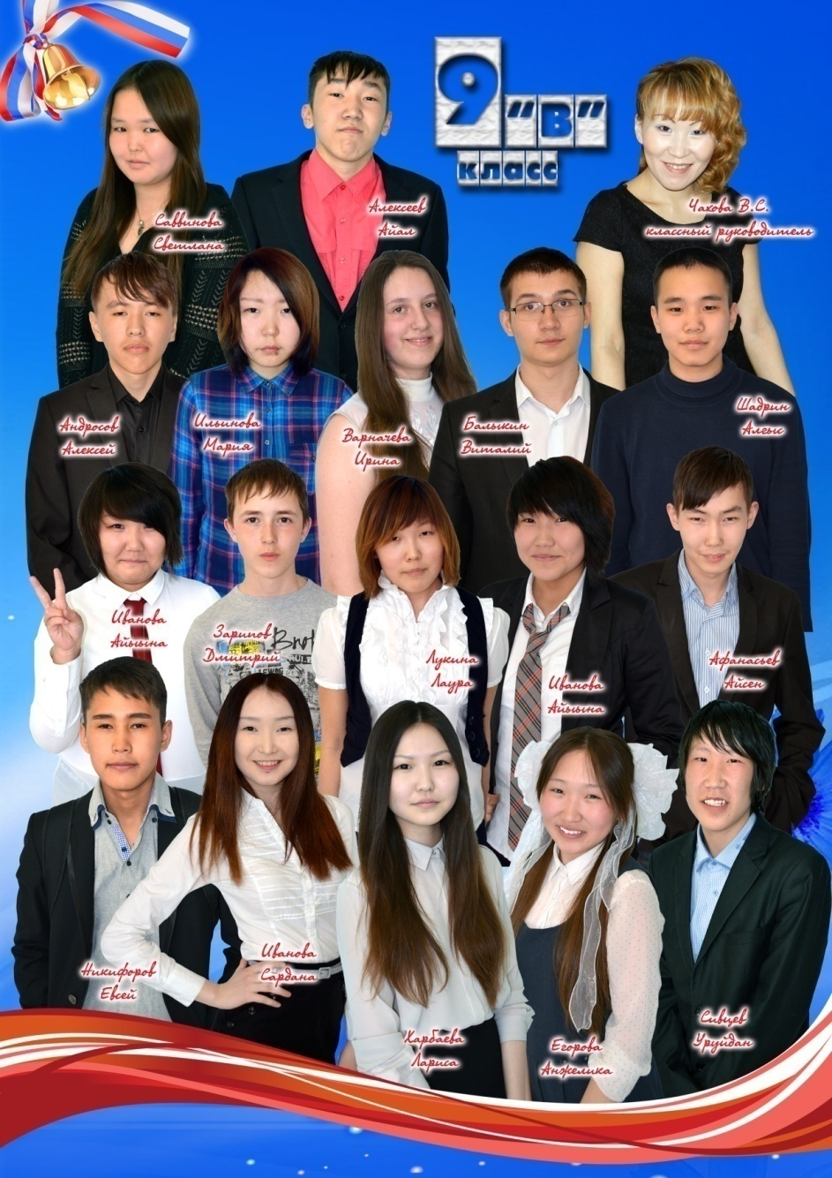
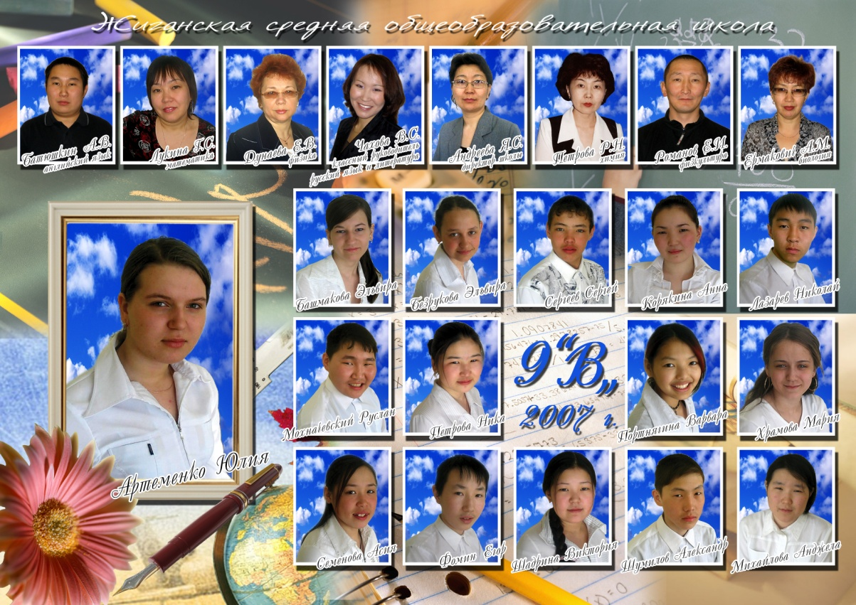
Жизнь человека измеряется тем, что он в ней сделал и почувствовал…/С.Смайлс/
За время работы в МБОУ «ЖСОШ» я готовлюсь к третьему выпуску.
Мною выпущено 32 ученика.

Slide 7
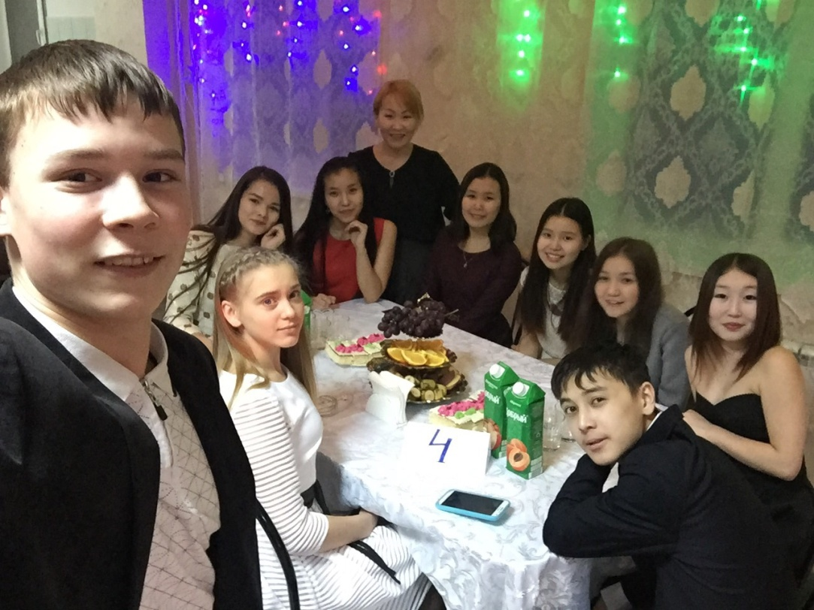
Результаты педагогических наблюдений
11 хорошистов
1 отличник

Slide 8
Занятость учащихся

Slide 9
Наши достижения:
Конкурс по географии «Вопросита»
1 место Мальцева Александра;
Олимпиада по обществознанию
2 место Матвеева Елена;
Грамота активистам
ДОО «Юность якутии»
Ушакову Диме, Коваль Ире,
Кангаласову Жене;
Конкурс «Читающая леди» 1 место Шамаева Миллена
Олимпиада по русскому языку
1 место Степанова Алина,
2 место Чахов Вадим,
3 место Иванова Настя;
«Русский медвежонок»
1 место Степанова Алина,
2 место Камбарбаева Алсу,
Дипломанты 2 степени НПК
имени Ларионова г. Казань Чахов Вадим,
Сивцев Тимур,
И многое, многое другое ;))

Slide 10
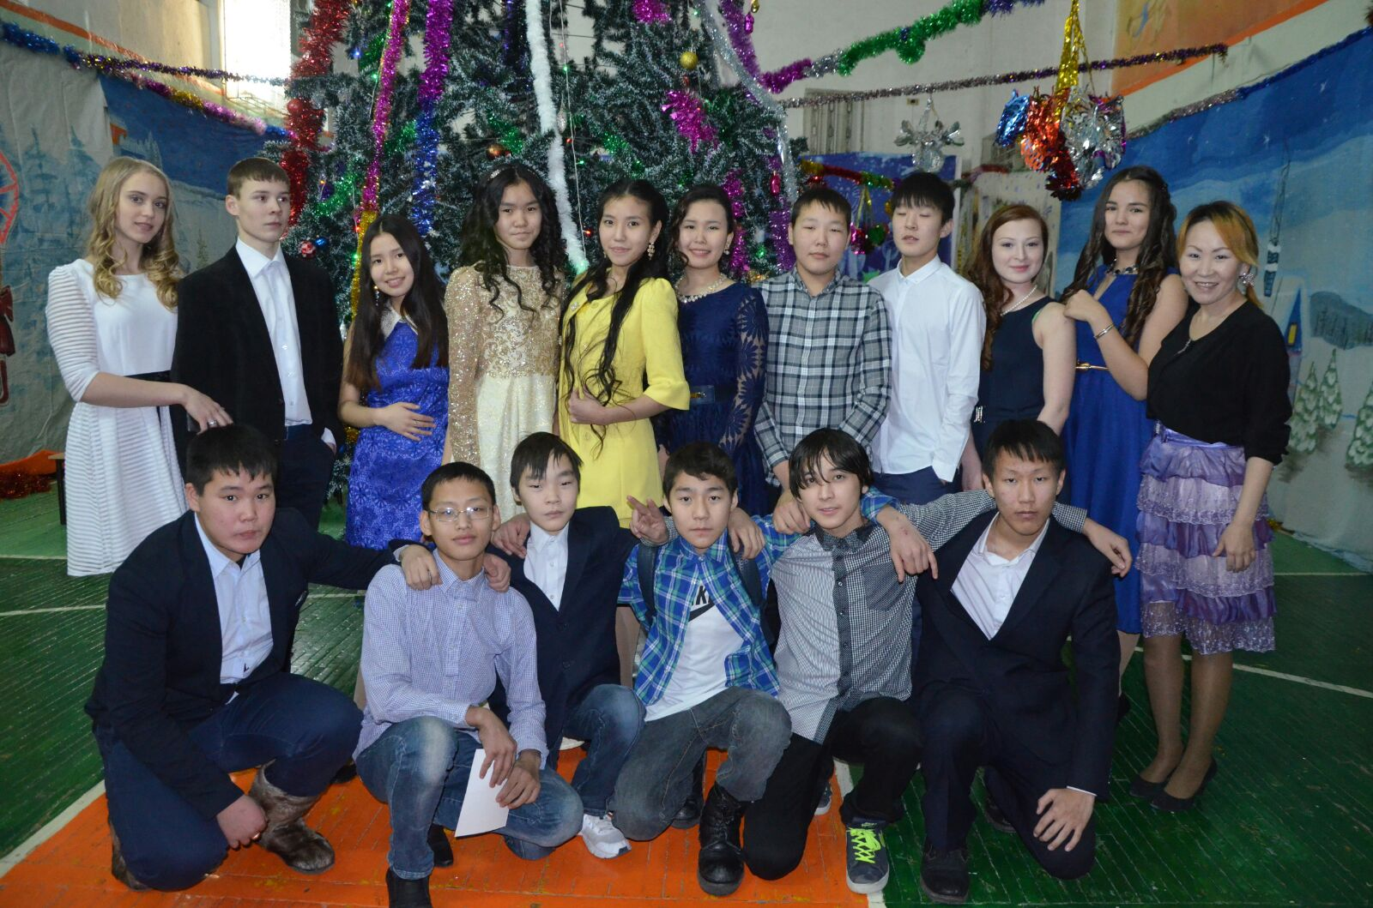
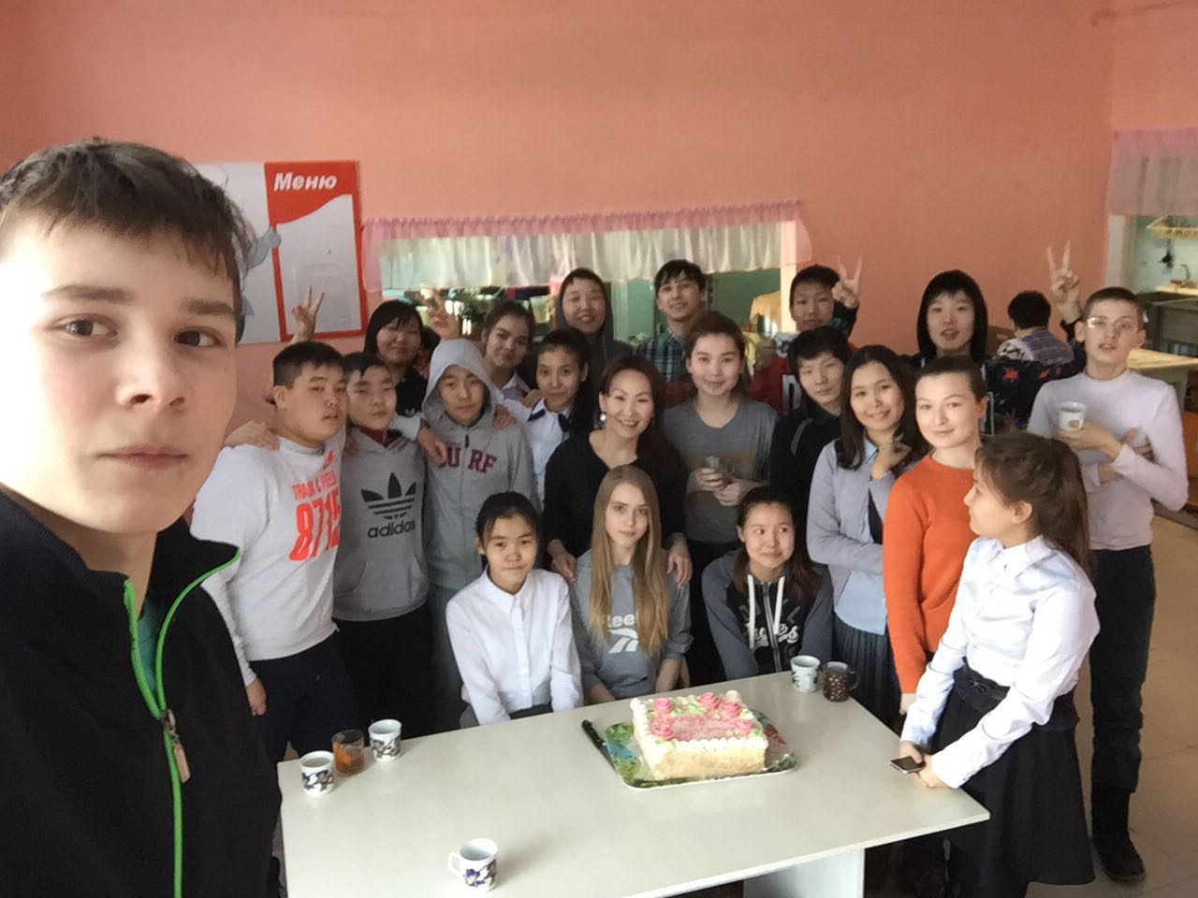
Лучшие мероприятия по направлениям
Коммуникативное
«Давайте знакомиться!» тренинг;
«Нравственность и этика поведения» классный час, опрос, анкетирование;
Результат
дети активно участвуют в праздниках;
Ценят дружбу, хорошие отношения с товарищами.

Slide 11
Здоровьесберегающее направление
Мероприятия:
Классные часы:
Никотин – яд!
Детский алкоголизм;
Эпидемия спайса;
От смерти к жизни.
Результат:
Достижения в спортивных соревнованиях
За 3 четверть –отсутствие негативных случаев;
Наличие позитивных отзывов родителей учащихся.

Slide 12
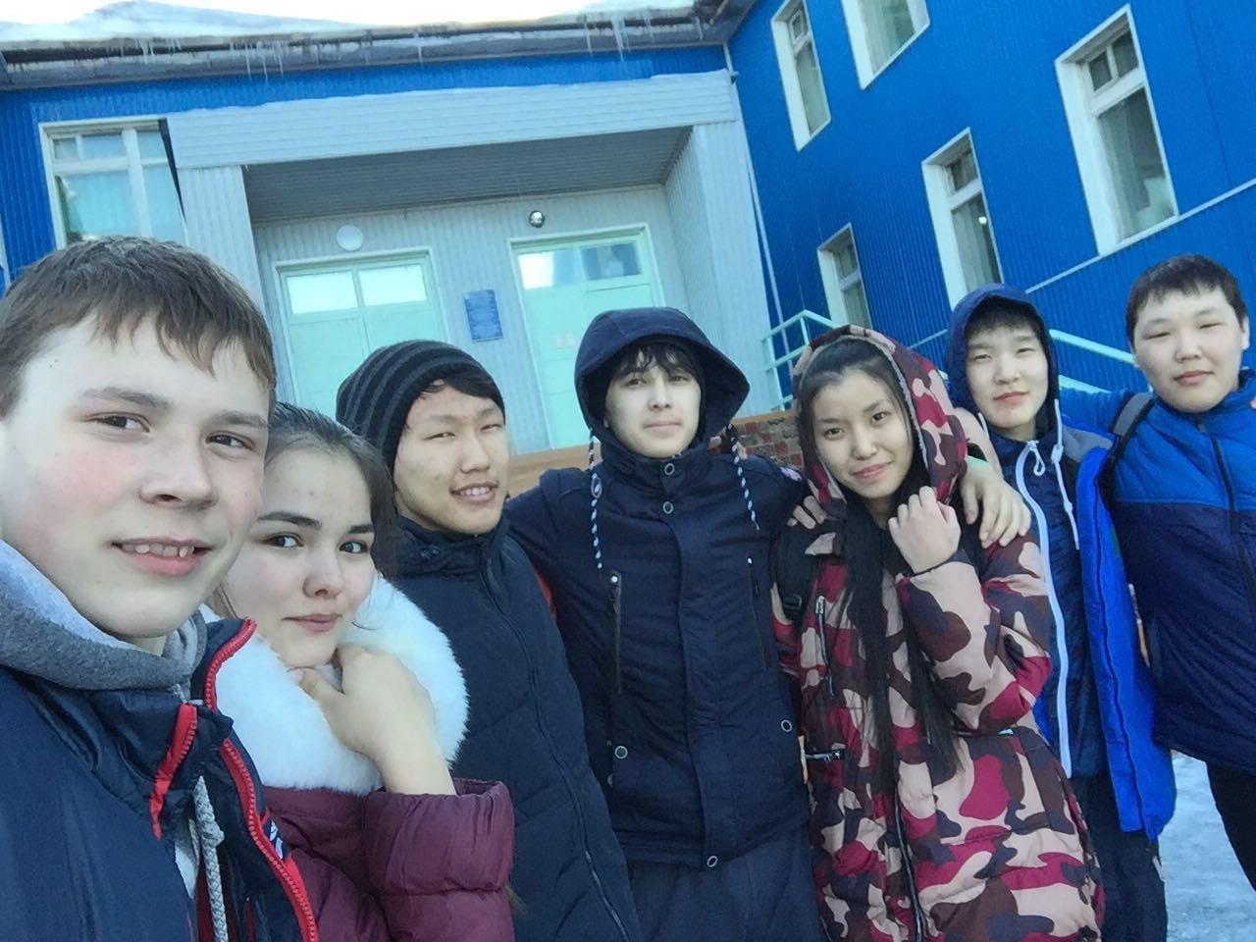
Гражданско-патриотическое направление
Классные часы:
Праведники народов мира;
Освенцим – фабрика смерти;
День Суверенитета Республики Саха.

Slide 13
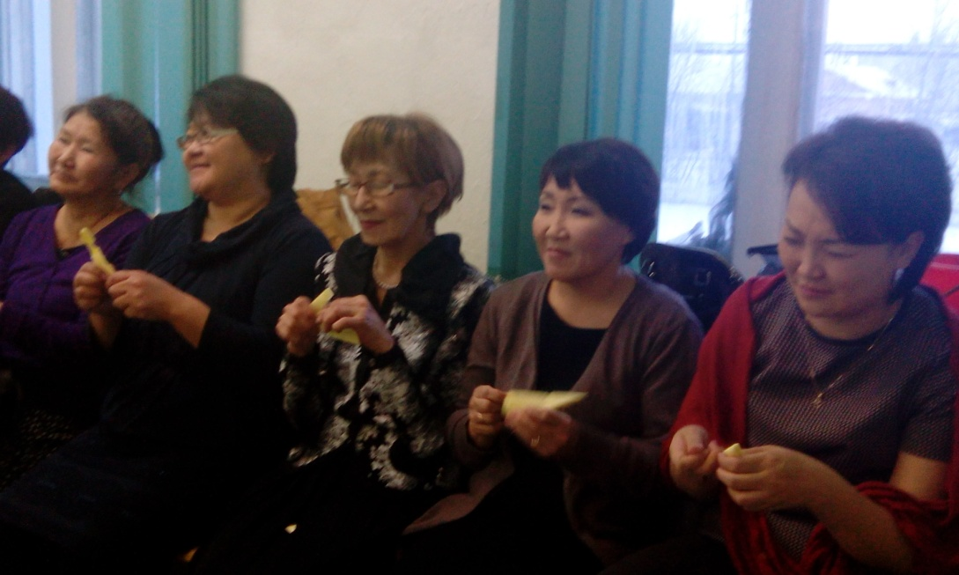
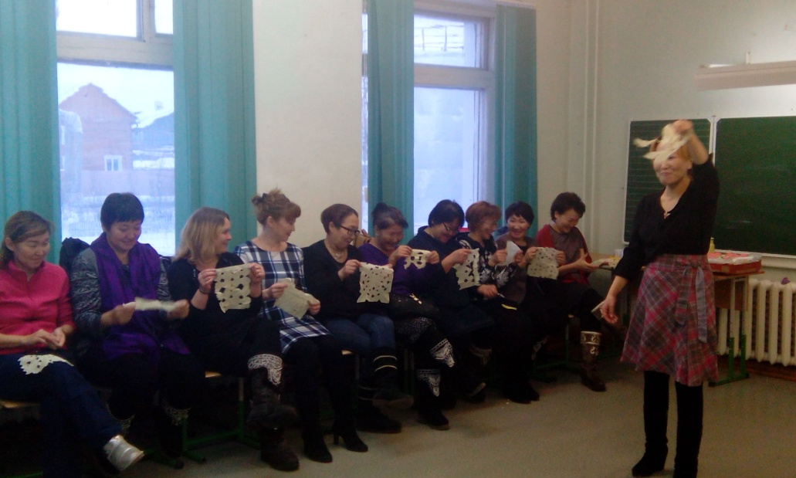
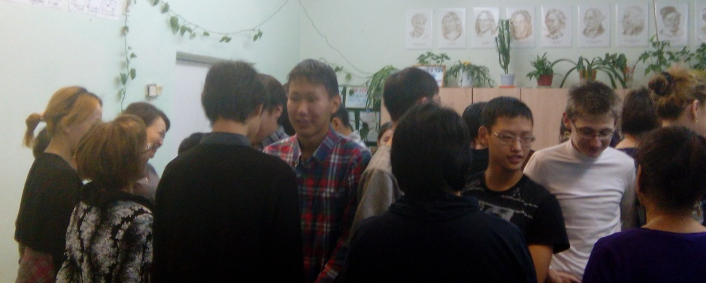
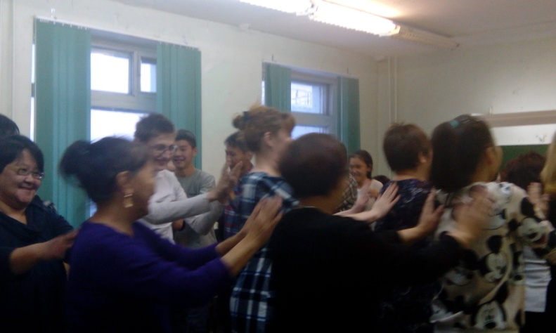
Социокультурное и медиакультурное направление
Совместное мероприятие с родителями и учащимися «Идеальные дети и идеальные родители»;

Slide 14
Работа с родителями
Темы родительских собраний:
« Какие нравственные ценности нужны моему ребенку?»;
« Идеальные дети»;
«Проблемы нравственности и этики поведения
в классном коллективе»;
« О трудностях учения»;
« Черная статистика» суицида»;
«Ученье – вот главный труд: ОГЭ»
Результаты работы:
Родители учащихся с удовольствием посещают родительские собрания, консультации, сами обращаются за помощью, если возникают сложные ситуации. Посещают родительский лекторий.

Slide 15
Участие в общешкольных мероприятиях
Живая классика 2016

Slide 17
Учитель года 2016

Slide 18
Закрытие года литературы 2015

Slide 19
